Slide 1
ИКТ-технологии и
цифровая грамотность в профессиональной деятельности педагога дополнительного образования

Slide 2
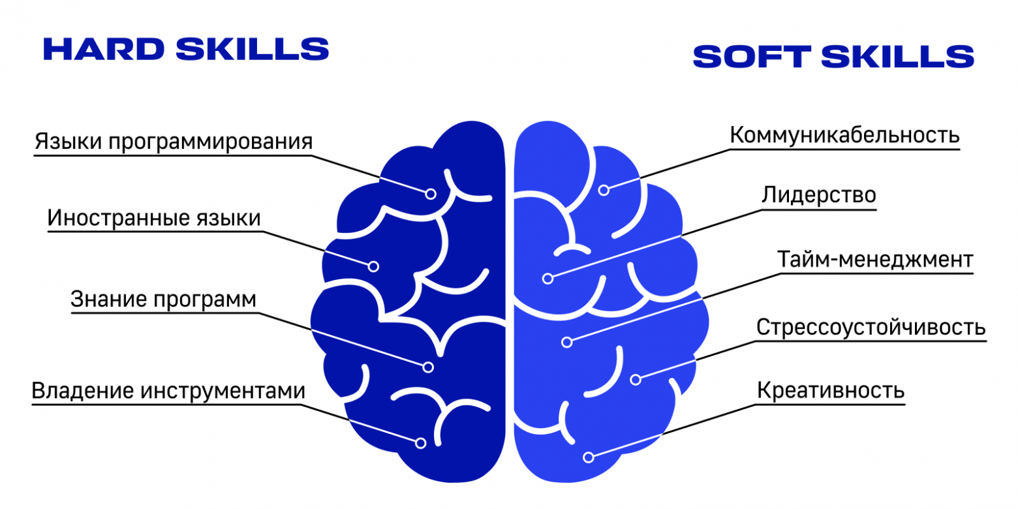
Skills (в переводе с английского — «навыки») — обозначает набор умений, компетенций или способностей человека, развитых для решения конкретных задач, достижения целей или повышения эффективности.
Skills — это ваш профессиональный и личностный «багаж», который делает вас эффективным специалистом и ценным членом профессионального сообщества.

Slide 3
Иногда выделяют и другие категории, например:
Self skills — навыки самоорганизации и управления собой (тайм-менеджмент, самомотивация).
Meta skills — универсальные навыки, которые помогают учиться новому и быстро адаптироваться к изменениям.
Критерий | Soft skills | Hard skills
Природа | Личностные качества, поведенческие и социальные компетенции | Конкретные, измеримые профессиональные знания и умения
Измеримость | Оцениваются косвенно — через поведение и результаты взаимодействия | Проверяются через тесты, практические задания, сертификации
Способ развития | Формируются через опыт, рефлексию, копирование моделей поведения | Осваиваются через обучение, курсы, образование
Применимость | Универсальны для любой профессии и жизненных ситуаций | Специфичны для конкретной профессиональной области

Slide 4
Модель непрерывного образования педагогических работников в области цифровизации образования
- система подготовки педагогических работников, направленная на повышение уровня цифровой компетентности;
- комплекс мероприятий, направленных на осуществление сетевого взаимодействия педагогов в условиях единой цифровой образовательной среды;
- информационно-методическая поддержка педагогов в процессе непрерывного профессионального образования.

Slide 5
Цель модели непрерывного образования педагогических работников – повышение профессионального уровня педагогов в области работы с цифровыми устройствами, владения педагогическими технологиями и методами использования информационных образовательных ресурсов путем проведения комплекса мероприятий в этом направлении.
Задачи, решаемые в ходе использования модели:
- изучение нормативно-правовых актов, регламентирующих развитие цифровых и электронных образовательных ресурсов для повышения качества образования;
- анализ приоритетов государственной политики в сфере цифровой трансформации образования и развития цифровой образовательной среды;
- анализ опыта работы коллег в использовании ЦОР и программных средств;
- выявление «слабых и сильных сторон» педагогов в области работы с цифровыми устройствами, владения педагогическими технологиями и методами использования информационных образовательных ресурсов;
- определение пути повышения ИКТ-компетентности педагога как одной из составляющих профессионализма;
- выявление групп цифровых ресурсов, применение которых позволяет повысить качество преподавания.

Slide 6
Основные документы, которые регулируют использование ИКТ в дополнительном образовании
1. Общие правовые основы
Федеральный закон от 29.12.2012 № 273-ФЗ «Об образовании в Российской Федерации»
Федеральный закон от 27.07.2006 № 149-ФЗ «Об информации, информационных технологиях и о защите информации»
Федеральный закон от 27.07.2006 № 152-ФЗ «О персональных данных»
Федеральный закон от 29.12.2010 № 436-ФЗ «О защите детей от информации, причиняющей вред их здоровью и развитию»
Распоряжение Правительства РФ от 02.12.2015 № 2471-р «Об утверждении Концепции информационной безопасности детей»
2. Конкретные требования к деятельности педагога
Профессиональный стандарт «Педагог дополнительного образования детей и взрослых» (утверждён приказом Минтруда России от 22.09.2021 № 652н)
3. Правила применения технологий
Постановление Правительства РФ от 11.10.2023 № 1678 «Об утверждении Правил применения организациями, осуществляющими образовательную деятельность, электронного обучения, дистанционных образовательных технологий при реализации образовательных программ»
4. Санитарно-эпидемиологические требования
СП 2.4.3648-20 «Санитарно-эпидемиологические требования к организациям воспитания и обучения, отдыха и оздоровления детей и молодёжи»
5. Локальные акты образовательной организации. Например:
Положение об использовании электронного обучения и дистанционных технологий.
Положение об информационно-коммуникационной образовательной платформе (например, «Сферум»).
Порядок работы с персональными данными в цифровой среде.

Slide 7
Цифровая грамотность
Критерии достижения медиа компетентности (Пол Гилстер):
1. навыки поиска нужной информации и инструментов работы с ней, умение быстро освоить эти инструменты (информационная компетентность);
2. навыки общения с другими пользователями (коммуникативная компетентность);
3. навыки производства информации в ее разнообразных формах и форматах (креативная компетентность).

Slide 8
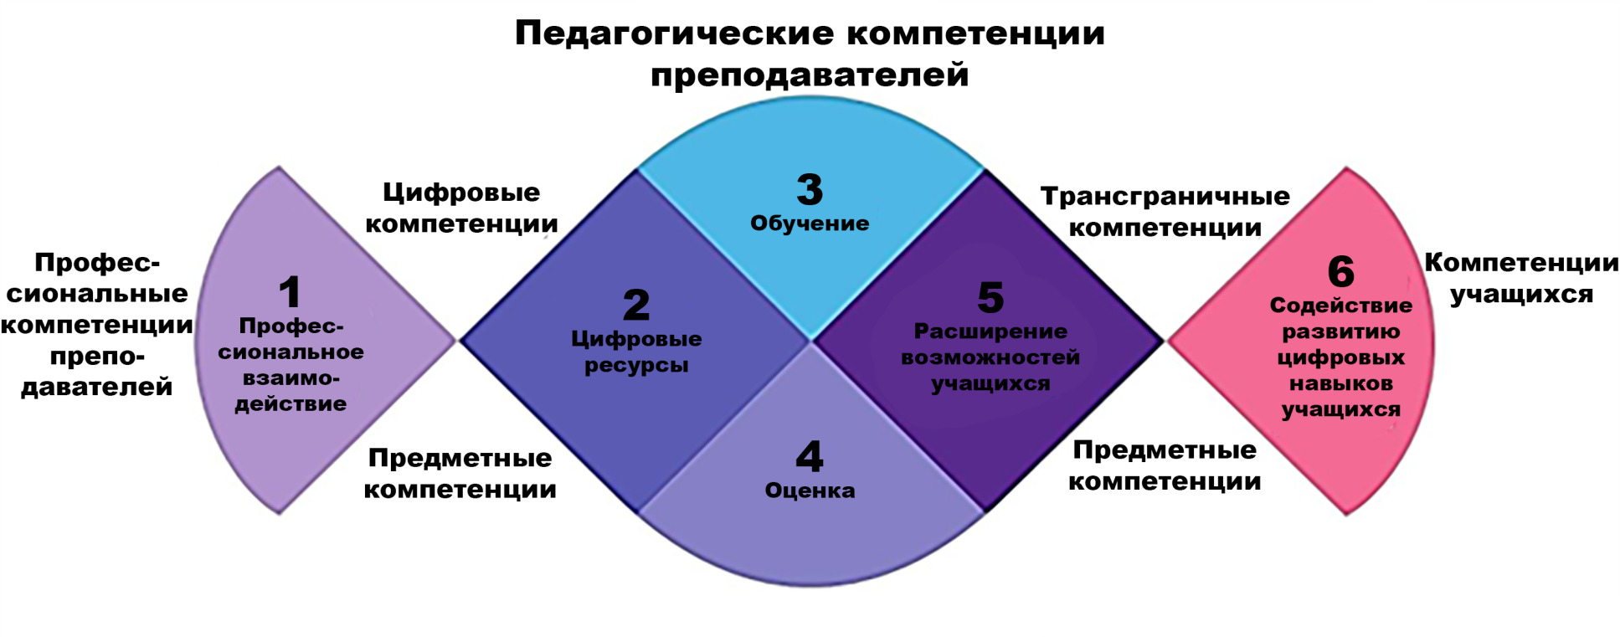

Slide 9
«Целевая модель компетенций 2025»
Социально-поведенческие
Когнитивные
Цифровые навыки
Создание систем
Управление информацией
Программирование
Обработка и анализ данных
Разработка приложений
Проектирование производственных систем

Slide 10
Ключевые компоненты цифровой грамотности
✓ цифровое потребление,
✓ цифровые компетенции,
✓ цифровая безопасность

Slide 11
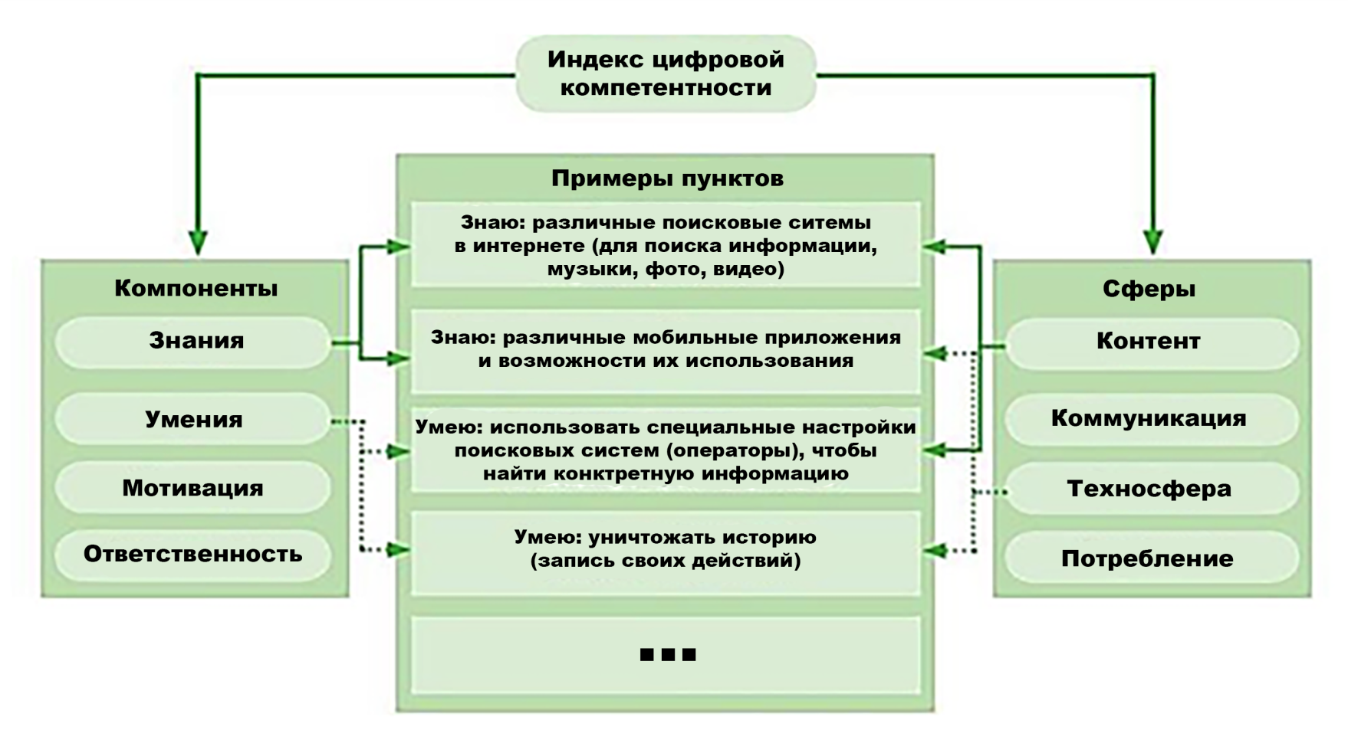

Slide 12
Виды цифровой компетентности
1) информационная и медиакомпетентность — знания, умения, мотивация и ответственность, связанные с поиском, пониманием, организацией, архивированием цифровой информации и ее критическим осмыслением, а также с созданием информационных объектов с использованием цифровых ресурсов (текстовых, изобразительных, аудио и видео);
2) коммуникативная компетентность — знания, умения, мотивация и ответственность, необходимые для различных форм коммуникации (электронная почта, чаты, блоги, форумы, социальные сети и др.) и с различными целями;
3) техническая компетентность — знания, умения, мотивация и ответственность, позволяющие эффективно и безопасно использовать технические и программные средства для решения различных задач, в том числе использования компьютерных сетей, облачных сервисов и т.п.;
4) потребительская компетентность — знания, умения, мотивация и ответственность, позволяющие решать с помощью цифровых устройств и интернета различные повседневные задачи, связанные с конкретными жизненными ситуациями, предполагающими удовлетворение различных потребностей.

Slide 13
Карта компетенции
1. Информационные компетенции
2. Коммуникационные компетенции
3. Медиа компетенции
4. Компетенции в области информационной безопасности
5. Технологические компетенции

Slide 14
Информационные компетенции
Критический анализ
Анализ достоверности
Методический анализ
Поиск информации
Создание фильтров

Slide 15
Коммуникационные компетенции
Создание коммуникационных каналов связи
Создание сетевой политики группы
Работа с облачными технологиями

Slide 16
Медиа компетенции
Создание сетевых дидактических материалов
Создание мультимедийного материала
Создание интерактивного материала
Создание цифровых дидактических материалов
Обработка звука
Создание гипертекстового материала
Обработка текста
Обработка видео
Обработка графики

Slide 17
Компетенции в области информационной безопасности
Цифровой этикет
Компетенции в области права
Безопасность конфиденциальной информации

Slide 18
Технологические компетенции
Формализация данных
Управление курсом на платформе
Подключение стандартного оборудования
Использование стандартного ПО
Установка стандартного ПО

Slide 19
ИКТ-компетентность педагога
Общепользовательская ИКТ-компетентность включает в себя пользовательские навыки, в том числе использование видео- фотосъемки, умение использования систем мгновенных сообщений, навыки поиска в сети Интернет и базах данных с соблюдением этических и правовых норм использования ИКТ.
Общепедагогическая ИКТ-компетентность связана с глубокой перестройкой методики обучения и содержания образования: применение информационных технологий для разных форм образовательной деятельности: групповой, индивидуальной, коллективной; планирование проектной деятельности с учетом возможностей ИКТ; использование доступных ресурсов Интернета; подготовка заданий и тестов в электронном виде.
Предметно-педагогическая ИКТ-компетентность соответствует области деятельности и определена следующим образом: педагогу необходимо владеть расширенными приемами самостоятельной подготовки дидактических материалов и рабочих документов, что позволит запланировать и организовать комплексное использование средств ИКТ в образовательном процессе.

Slide 20
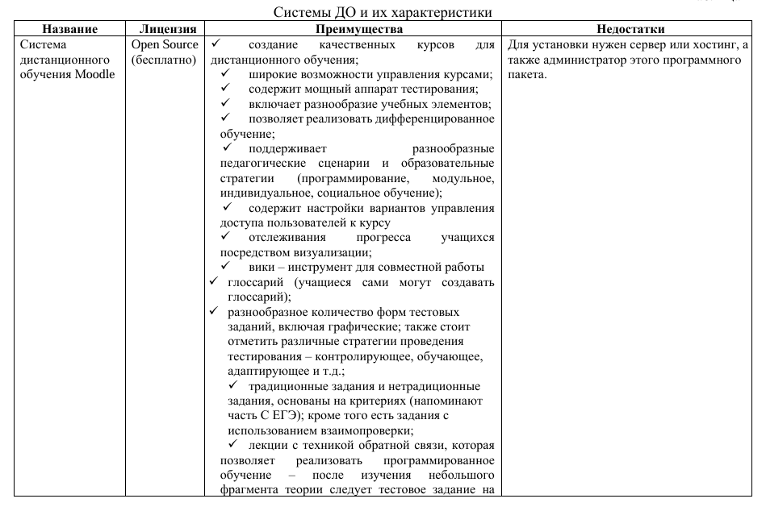

Slide 21
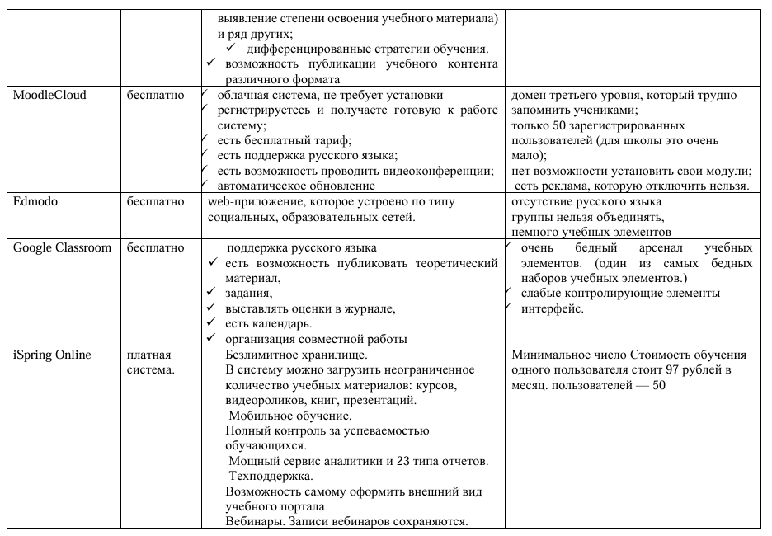

Slide 22
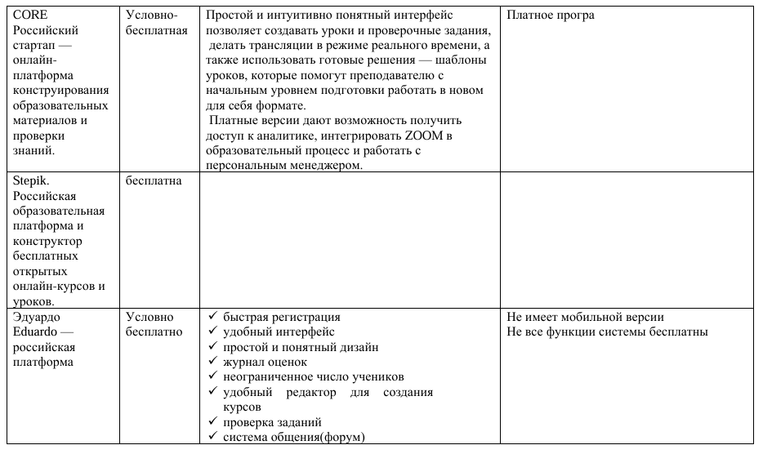

Slide 23
Правила безопасности для обучающихся
Нельзя разглашать пароль от своего почтового ящика или аккаунта (учетной записи), страницы в социальных сетях.
Не стоит сохранять пароли на компьютере, при вирусном заражении пароли могут быть похищены.
Необходимо закрывать сессию (осуществлять выход) по завершению работы с аккаунтом, на странице в «Одноклассниках», «Вконтакте» и др.
Нельзя оставлять в публичном доступе или отправлять незнакомцам по почте, при общении в социальной сети или в чате контактную информацию — любой злоумышленник может выследить человека по его адресу или номеру телефона.
Нельзя соглашаться на уговоры незнакомых людей о личной встрече.
Не надо публиковать адрес своей электронной почты ни на каких форумах, сайтах сообществ и социальных сетей.
Не следует переходить по ссылкам в сообщениях от неизвестных адресатов.
Не стоит переходить по ссылкам в сообщениях с чрезмерно заманчивыми предложениями.
Не стоит обращать внимания на предложение бесплатных подарков, легкого заработка, сообщения о получении наследства и пр.

Slide 24
Правила безопасности для педагога
Двухфакторная аутентификация — это метод идентификации пользователя в каком-либо сервисе при помощи запроса аутентификационных данных двух разных типов.
✓ Старайтесь периодически делать копии всех ваших файлов. Это поможет избежать полной потери данных, если компьютер сломается.
✓ Воспользуйтесь для хранения своих наработок внешними накопителями или облачными хранилищам от надежных разработчиков ― например, Яндекс.Диском, OneDrive (Microsoft) или Google Диском.
✓ Синхронизируйте аккаунты, чтобы оперативно получать информацию об обновлении и появлении корреспонденции, и не тратить время на проверку всех почтовых адресов или сетевых групп, участников которых Вы являетесь.
✓ Используйте облачные сервисы для хранения. Во время подготовки к урокам приходится подбирать и сохранять много разных материалов: статьи, личные заметки, фотографии, схемы, видео и т.д. Все эти материалы нужно где-то хранить, и удобнее всего, когда к ним есть быстрый доступ.
✓ Создавайте дополнительные почтовые ящики, чтобы разделить официальную и личную переписку.
✓ Создавайте папки и фильтры внутри почтового ящика для сортировки входящих писем.

Slide 25
Цифровая грамотность/ИКТ-компетентность
Критерий | Цифровая грамотность | ИКТ-компетентность
Охват | Более широкое понятие, охватывающее всю совокупность навыков для жизни и работы в цифровую эпоху. | Более узкое понятие, часто связанное с применением технологий в конкретных сферах, особенно в профессиональной (например, ИКТ-компетентность педагога).
Акцент | На социокоммуникативных аспектах: умение общаться, создавать контент, взаимодействовать в цифровой среде. | На эффективности и профессиональной применимости: умение решать конкретные задачи с помощью технологий.
Креативность | Включает креативность как один из ключевых компонентов — способность создавать новые информационные объекты. | Не является определяющим признаком.
Безопасность | Включает безопасность как один из ключевых компонентов. | Безопасность рассматривается как часть, но не определяющий признак.

Slide 26
Цифровая грамотность — это фундамент, набор базовых навыков для жизни в цифровом мире. ИКТ-компетентность строится на этом фундаменте и добавляет к нему умение эффективно применять технологии в конкретных, часто профессиональных задачах. То есть цифровая грамотность — это «как», а ИКТ-компетентность — «зачем» и «для чего».

Slide 27
Диагностика компетенций педагога
https://ncko.ru/

